Slide 1
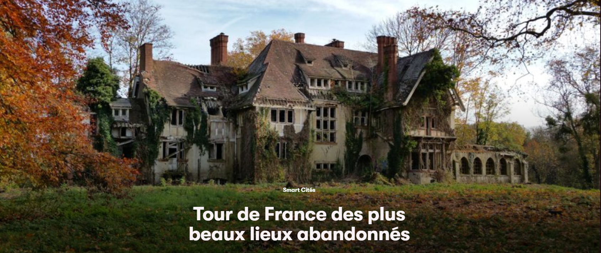


Timothy Hannem
CLIC MANUEL
Tour du Monde et,

Slide 2
Partout sur Terre, il existe des lieux qui ont totalement été laissés à l’abandon et nous fascinent par leur beauté mélancolique. Qu’ils aient été victimes de catastrophes naturelles ou qu’ils soient devenus obsolètes pour l’homme, ces endroits nous prouvent que Dame Nature peut reprendre ses droits et nous offrir un spectacle aussi terrifiant que poétique.
Oseriez-vous franchir les portes de quelques-uns de ces lieux totalement abandonnés dont certains qui donnent la chair de poule ?
Ces lieux abandonnés nous offrent un spectacle unique et nous font traverser les époques. Imaginer toute l’effervescence et la vie qui jaillissaient de ces lieux uniques est une véritable invitation à l’évasion, Timothy Hannem,
Les explorateurs urbains comme Anna Mika, prennent ensuite en photo leurs découvertes pour les partager sur Internet. Mais, en général, l'emplacement est gardé secret pour éviter l'arrivée importante de gens qui pourraient détériorer le lieu.
Les hôpitaux psychiatriques font office de décors parfaits pour les films d'horreur, et nombreux sont les réalisateurs à avoir plébiscité de tels lieux.
Abandonnés, ils offrent aussi un vaste terrain de jeu pour les photographes amateurs d'exploration et un tant soit peu téméraires. C'est le cas de Dan Marbaix d'Odins Raven Photography.
Je tiens à préciser que ce diaporama et fait pour divertir. Et quand aucun cas ces photos ne sont ma propriété, elles viennent du net ainsi que les commentaires.

Slide 3
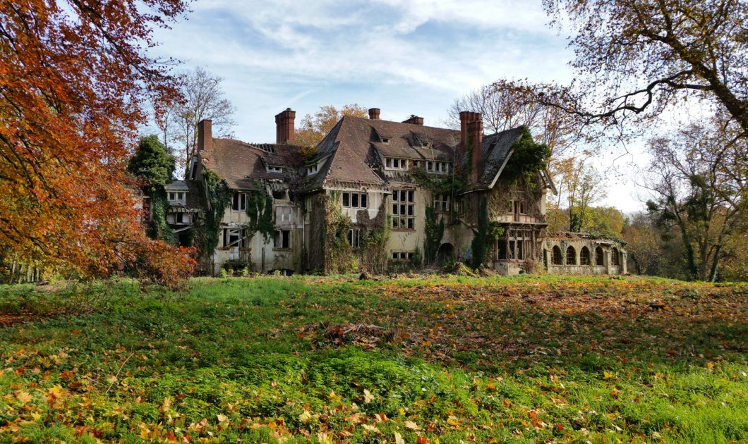
Domaine des Trois Colonnes | «Me balader seul, c'est encore ce que je préfère. J'ai davantage de sensations et d'adrénaline. Je me sens plus vivant, comme un animal à l'affût des moindres bruits, des moindres odeurs et de là où je pose le pied. Je suis à la fois zen, paisible, et en alerte.»

Slide 4
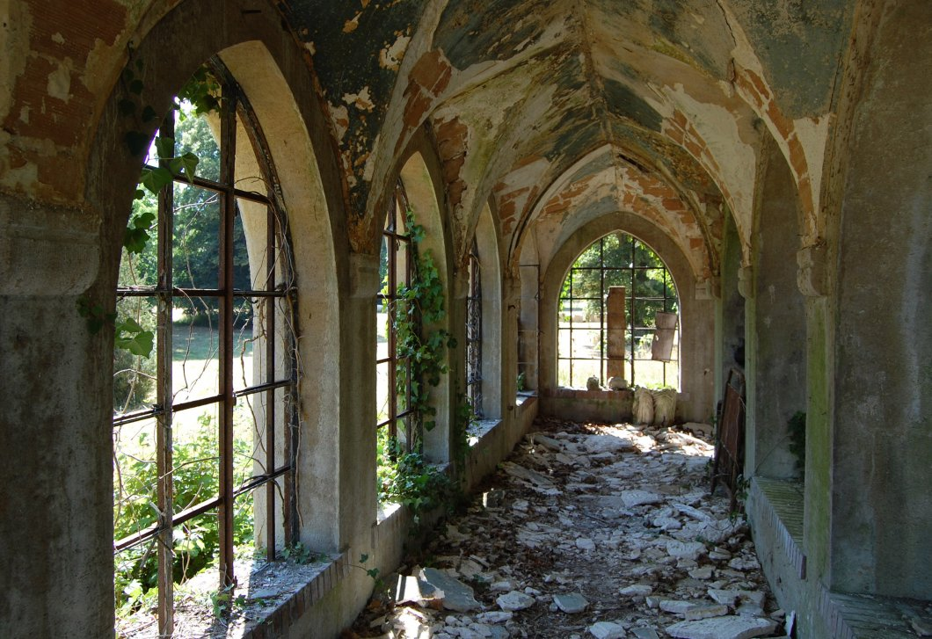
Domaine des Trois Colonnes | «Ce que je recherche en découvrant ces endroits abandonnés, ce sont des histoires à reconstituer comme les pièces d'un puzzle. Généralement, on ne trouve rien sur internet à propos de ces lieux qui dépérissent, alors j'aime beaucoup faire des recherches historiques pour en savoir davantage.»

Slide 5
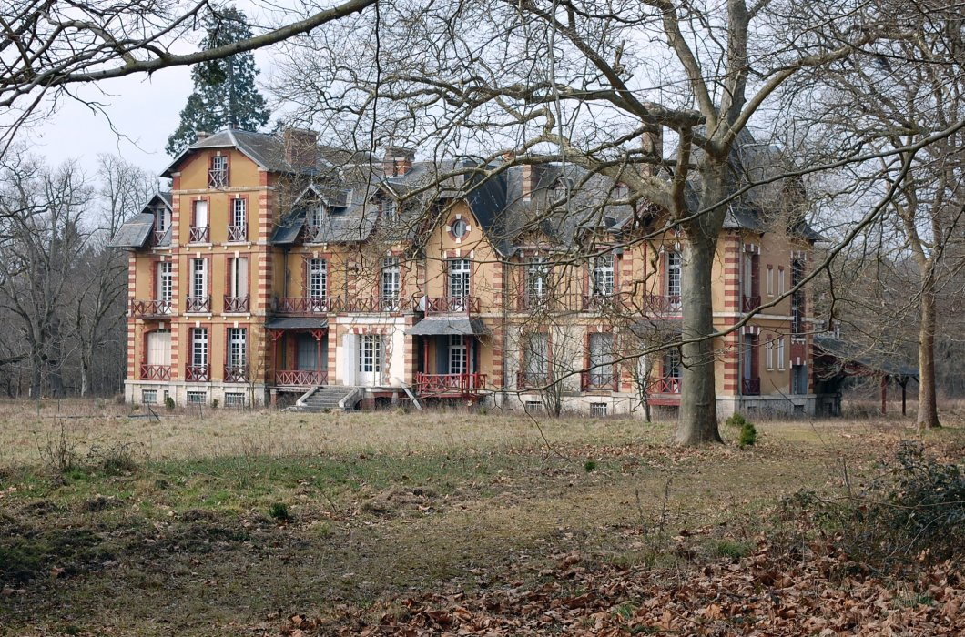
Ce premier guide national, répertorie les photos envoûtantes de manoirs, hôpitaux, églises, écoles, orphelinats ou piscines oubliées. L'auteur livre aussi ses expériences et ses anecdotes sincères et insolites, en respectant l'une des règles d'or : ne pas dévoiler les adresses des lieux (ni même la région). Les plus curieux entreprendront leurs propres recherches.

Slide 6
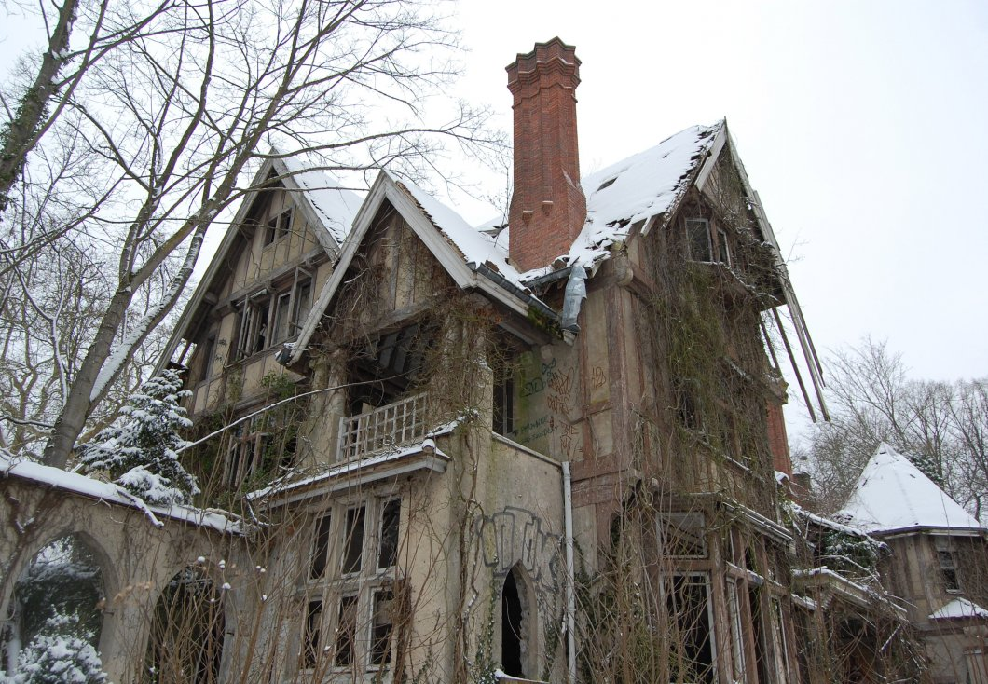
Pension Inondée

Slide 7
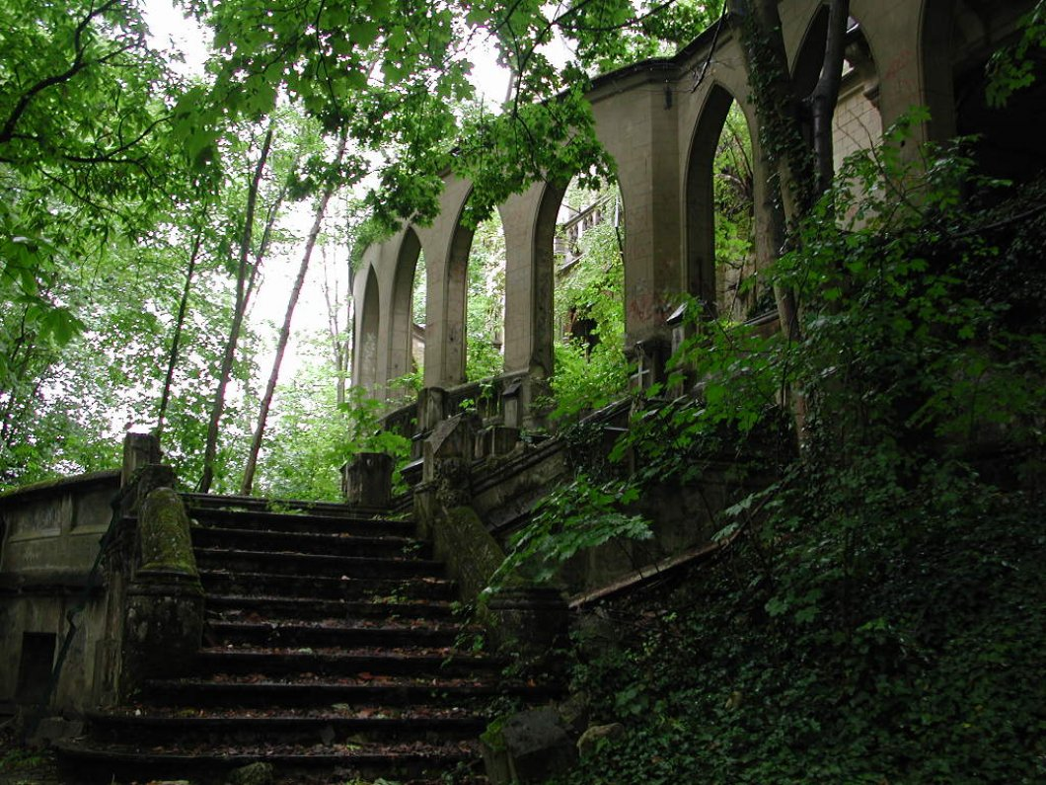

Slide 8
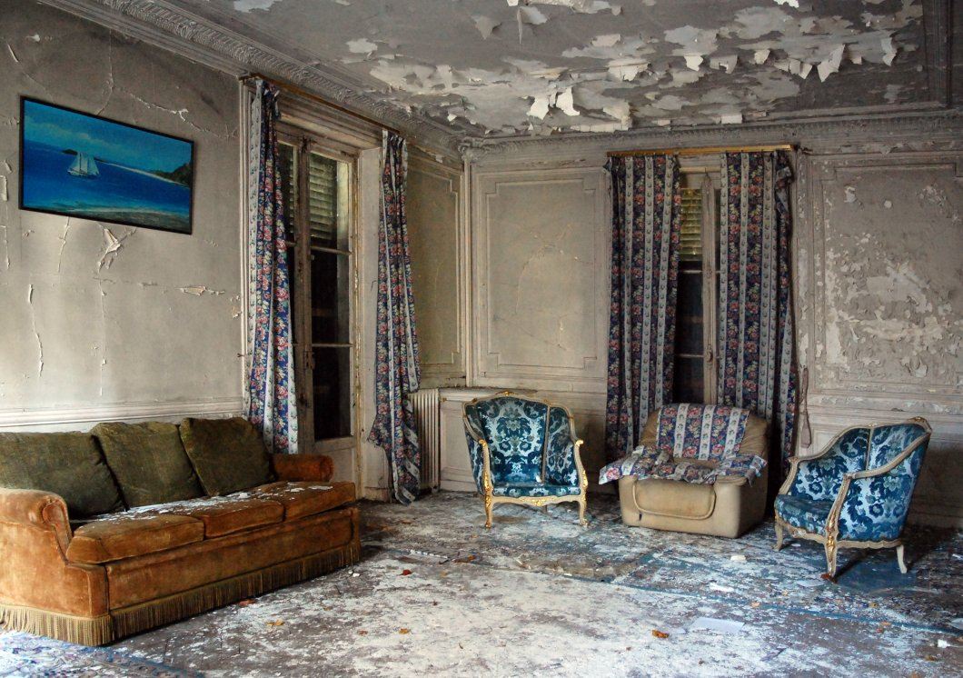
Maison de l'Ambassadeur | «Parfois, des personnes qui ont reconnu en photos un endroit qu'elles connaissaient autrefois m'ont contacté pour me proposer de revenir sur les lieux avec elles afin de me raconter ce qu'était le bâtiment à l'époque et comment la vie s'y déroulait. C'est toujours très intéressant pour moi car c'est ce que je recherche avant tout, m'imprégner de l'âme des lieux.»

Slide 9
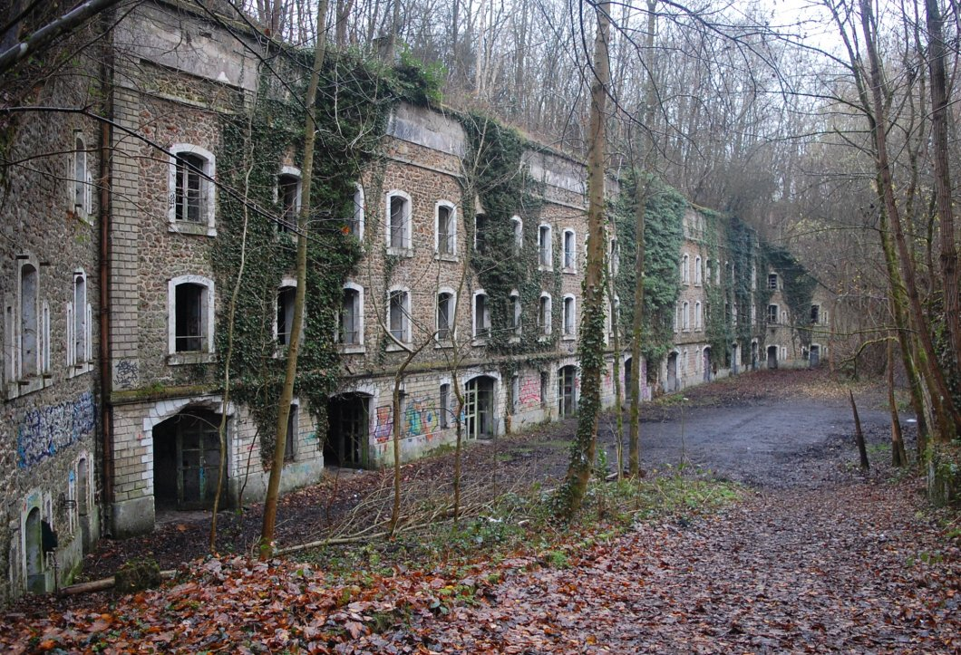
Fort du Haut-Bouc | «Pour faire mes photos, je me déplace essentiellement en France et je ne pars jamais expréssement à l'étranger pour ça. C'est seulement si l'occasion se présente que je sors mon appareil photo et que je suis mon envie d'aventure. Car pour aimer ce type de balades, il faut aimer l'aventure.»

Slide 10
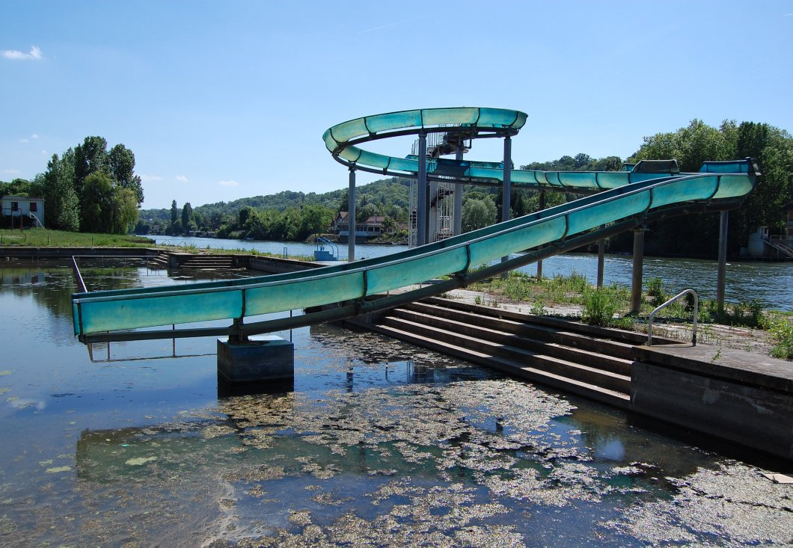
La plus glissante – Domaine de Physiopolis, Yvelines
|
Construite dans les année 1960, la piscine fût construite pour intégrer une base de loisirs qui pouvait accueillir jusqu’à 9000 personnes les jours de pointe. Elle est devenue un hôtel et fût fermée en 2003. De nombreuses personnalités sont passées par là !

Slide 11
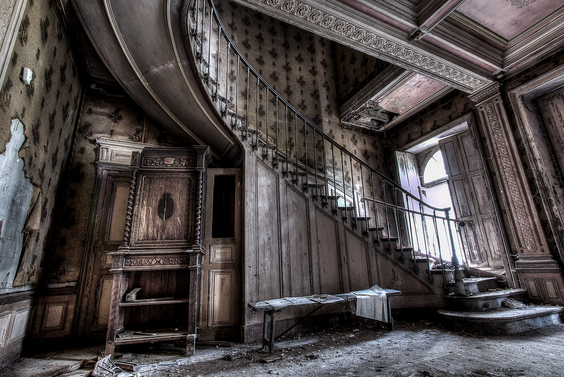
Le splendide – Le château du Procureur,Construit aux début des années 1800 sur les fondations d’un vieux manoir du 17ème, le temps semble particulièrement peser sur la charpente de ce magnifique château. Sa dernière utilisation remonterait à l’occupation allemande. Afin de préserver cette bâtisse très surveillé le lieu est tenu secret ! Il en existe cependant de nombreux similaires, plus simples d’accès, à vous de mener l’enquête et de les découvrir !

Slide 12
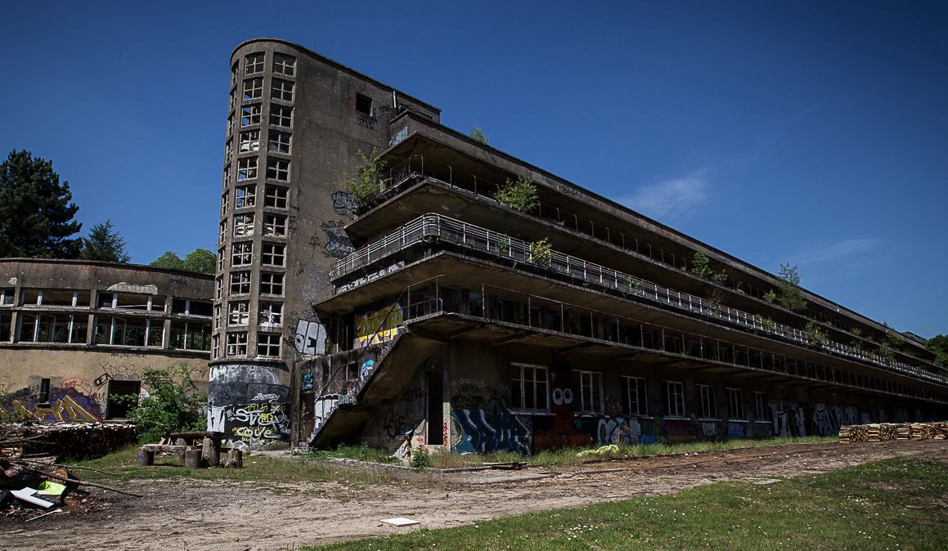
Sanatorium d’Aincourt –Partez de Paris direction Rouen en suivant la Seine et à mi-chemin vous passerez devant cet immense bâtiment. Un lieu déjà foulé par de nombreux aventuriers du dimanche mais qui attire toujours autant de monde, et on comprend pourquoi quand vu le nombre de pièces à explorer !

Slide 13
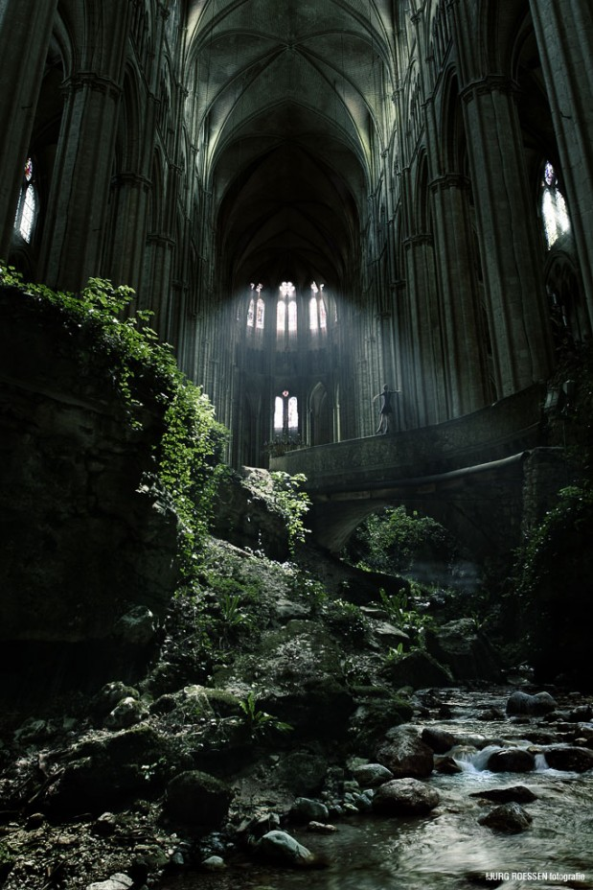
La Désaffectée – L’Eglise Saint-Etienne-le-Vieux, Caen
L’église est désaffectée depuis 1793. Elle a ensuite été utilisée comme dépôt technique par la Ville, jusqu’à 1944. A cette date, elle est atteinte par un obus allemand. Son état de conservation ne permet donc pas son ouverture au public.

Slide 14
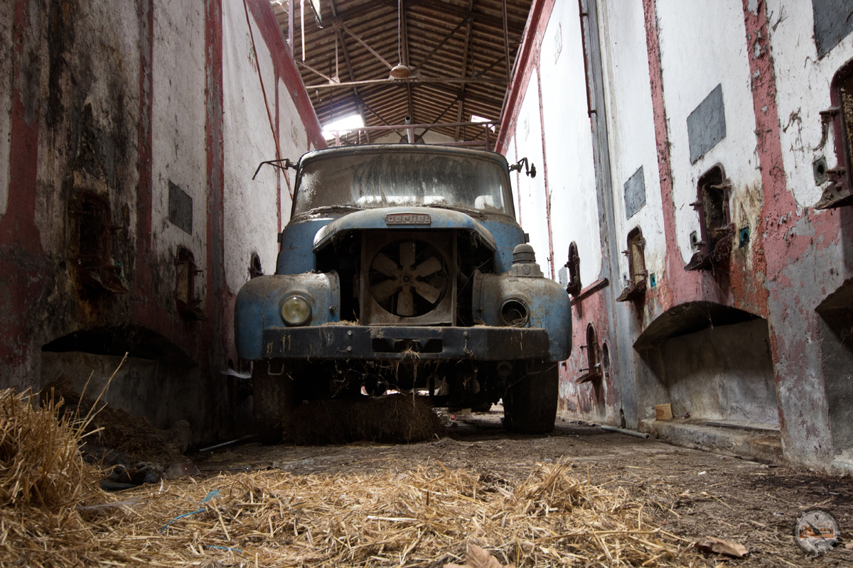
L’ensoleillée – Cave à vin, près de Marseille
On trouve encore là-bas tout un tas de trésors en tout genre allant d’une vieille carcasse de Berliet à des documents administratifs et autres journaux d’époque. Perdue dans la pampa, cette ancienne cave à vin contient encore beaucoup d’éléments des années 40 à 80, il ne tient qu’a vous de les retrouver. . . et de les préserver.

Slide 15
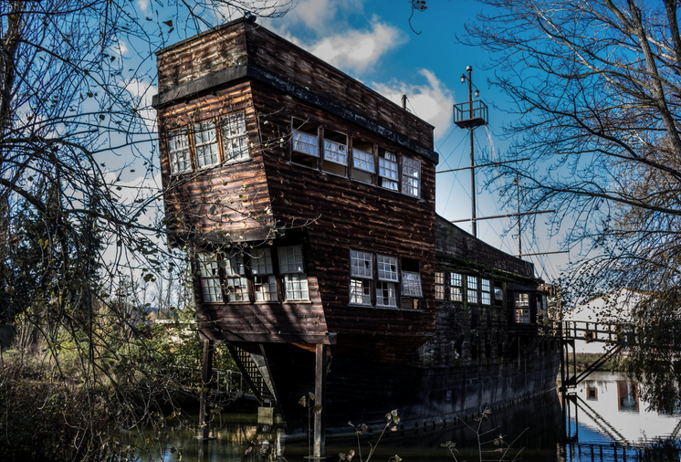
Le bateau de pirates – Canal du midi, Toulouse
Dans le genre bizarre, cet ancien bateau/restaurant envoie du pâté ! Sur le pont, on se croirait vraiment dans un vieux galion usé par les tempêtes, mais toujours plus ou moins prêt à braver les océans. Si l’envie vous prend d’aller jouer les pirates ! Attention toutefois à ne pas finir dans l’eau, ça reste un lieu abandonné en bois, donc fragile !

Slide 16
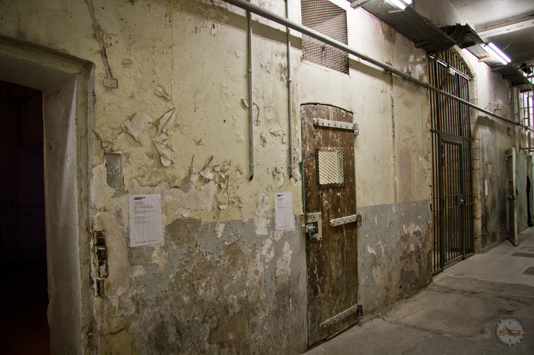
La barrée – La prison Sainte-Anne, Avignon
La prison Sainte-Anne d’Avignon fût abandonnée en 2003 et ouverte temporairement à une exposition. La ville envisage depuis quelques années de la convertir en hôtel de luxe, mais cela semble au point mort. Vous pouvez retrouver de nombreux clichés qui témoignent du passé chargé de ce lieu abandonné.

Slide 17
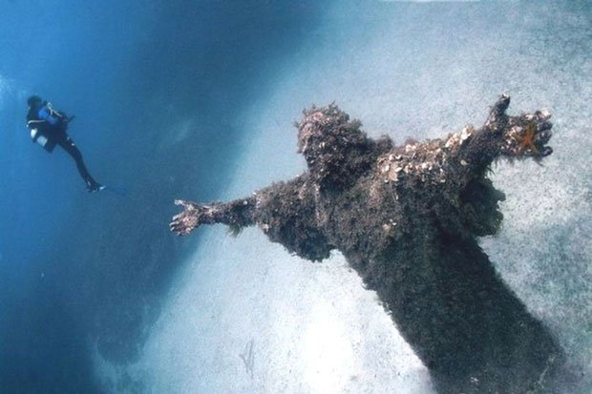
1. Le Christ des abysses à San Fruttuoso en Italie
Voici le premier En Italien, on l’appelle Il Cristo Degli Abissi, et il s’agit d’une sculpture en bronze de 17m de hauteur située dans la baie de San Fruttuoso de Camogli en Italie. Cette imposante sculpture a été créée par le sculpteur Guido Galletti en 1954. A la fin du mois de juillet, chaque année, une cérémonie est célébrée en mémoire des victimes de la mer.

Slide 18
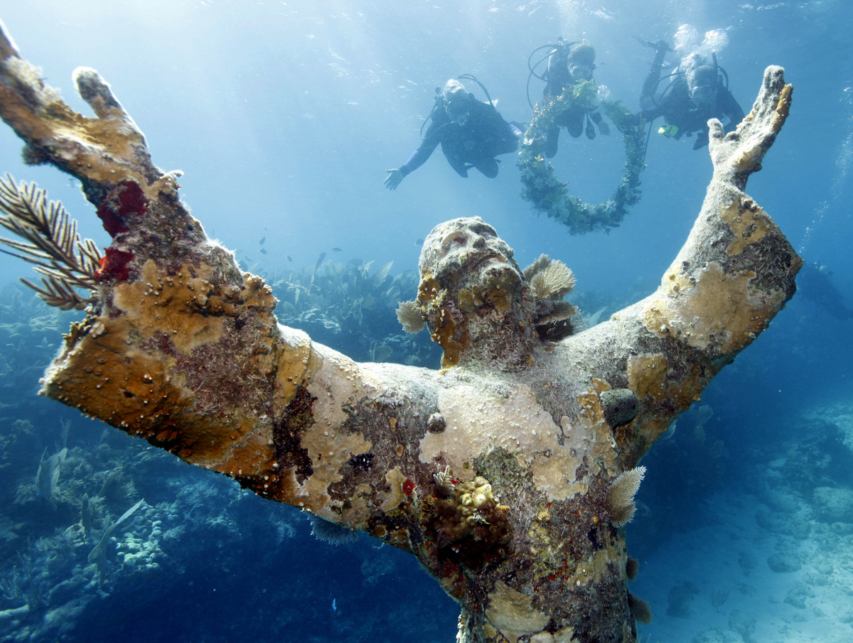

Slide 19
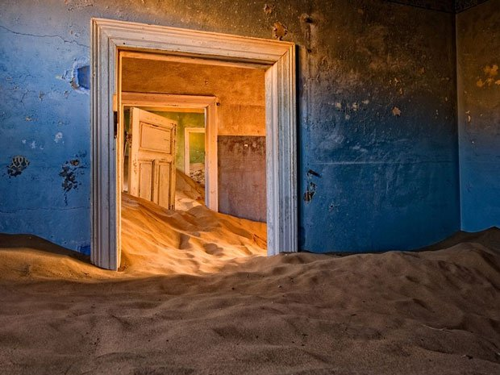
2. Le village de Kolmanskop dans le désert de Namib
Le village de de Kolmanskop est situé en Namibie, dans le désert, à quelques kilomètres de Lüderitz. Fondé à la fin du 19e par des colons allemands, il a connu une expansion rapide grâce à ses mines de diamant. Durant son apogée, la ville importait l’eau potable à 1000 kilomètres de là, depuis Le Cap, pour subvenir aux besoins de sa population. Il s’agit aujourd’hui d’une ville fantôme. La ville fantôme de Kolmanskop fut construite à un endroit où l'on avait trouvé, dans le sable, des petits diamants apportés par le vent depuis l’océan. La ville avait de belles maisons, une école, un hôpital et un stade, elle devint rapidement une cité modèle. La prospérité régna pendant longtemps. Malheureusement, le “stock de diamants” s’épuisa trop rapidement. En outre, l’eau et les orages de sable rendaient la vie difficile sur l’île. Les gens ont fini par la quitter. Aujourd’hui, les maisons sont pratiquement recouvertes de sable, produisant une sensation amère de dépression.

Slide 20
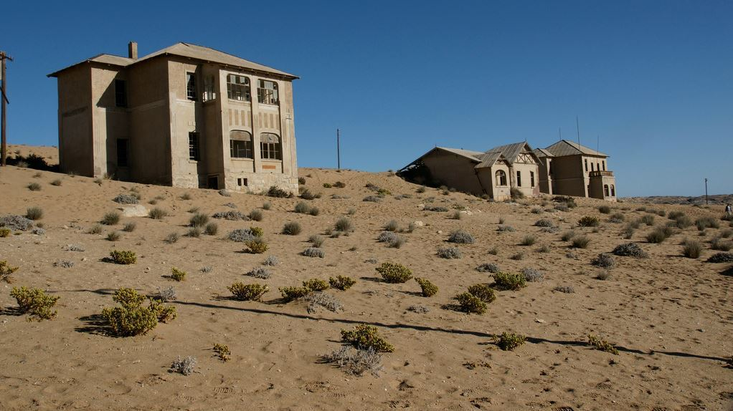

Slide 21
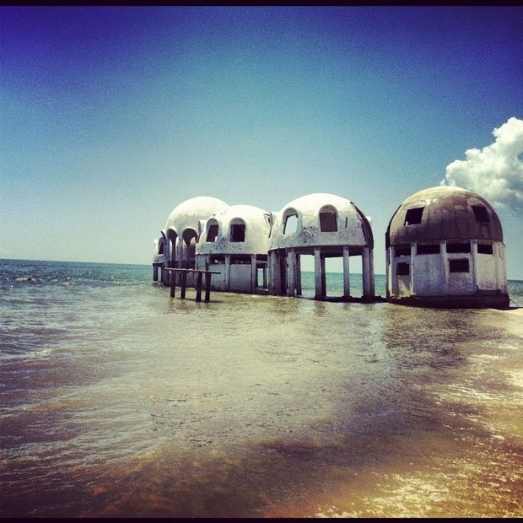
3. Des maisons abandonnées dans le sud-ouest de la Floride
Situés près du Cape Romano, ces étranges maisons sur la côte de Floride ont posé beaucoup de questions. Et pourtant, il s’agit tout simplement d’une maison de vacance construite en 1980 par un homme d’affaires de l’industrie pétrolière : Bob Lee. Luxueuse, en avance sur son temps (on y trouvait des panneaux solaires), la demeure est aujourd’hui réclamée par les eaux. Une revanche assez amusante du coup pour la me

Slide 22
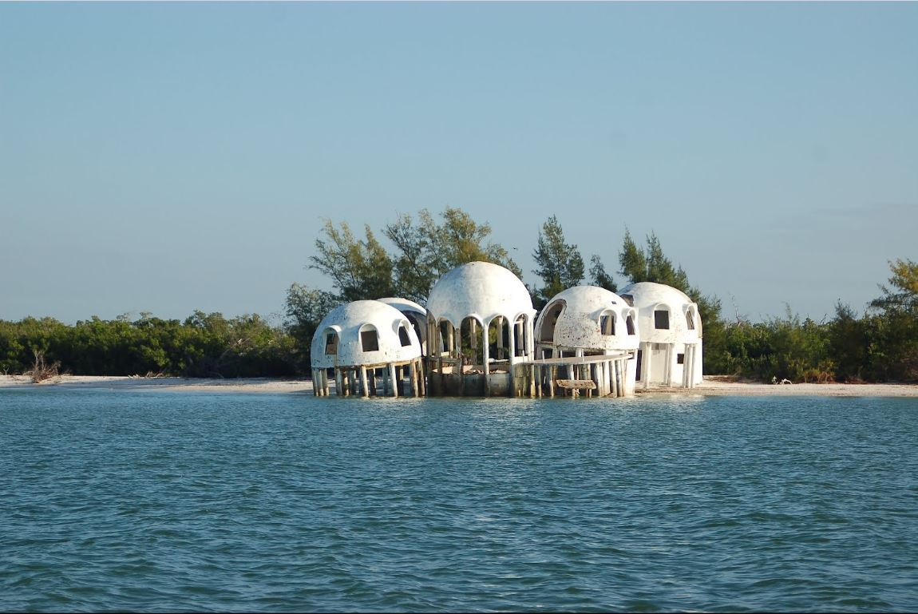

Slide 23
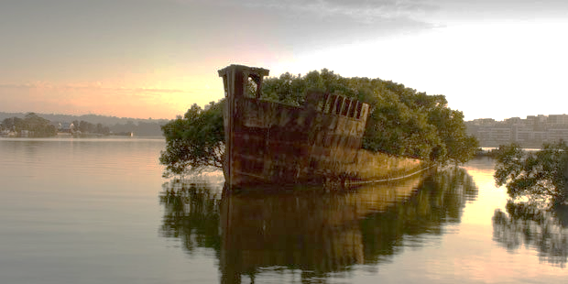
4. L’épave du SS Ayrfield en Australie dans la baie de HomeBush
Située dans la baie de Homebush en Australie, l’épave du SS Ayrfield est l’un des témoignages de l’industrie de démantèlement navale qui occupait la baie à une certaine époque. Il ne s’agit d’ailleurs pas de la seule épave à vapeur visible là-bas : on peut aussi y voir les restes du SS Mortlake Bank, du SS Heroic, et du HMAS Karangi, tous démantelés au début des années 1970.

Slide 24
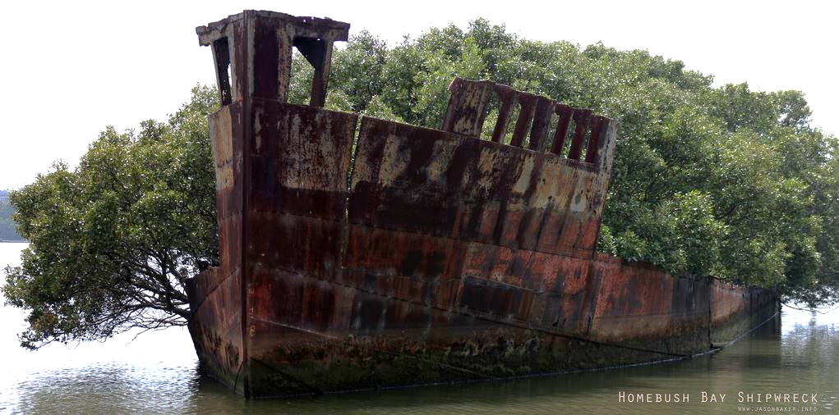

Slide 25
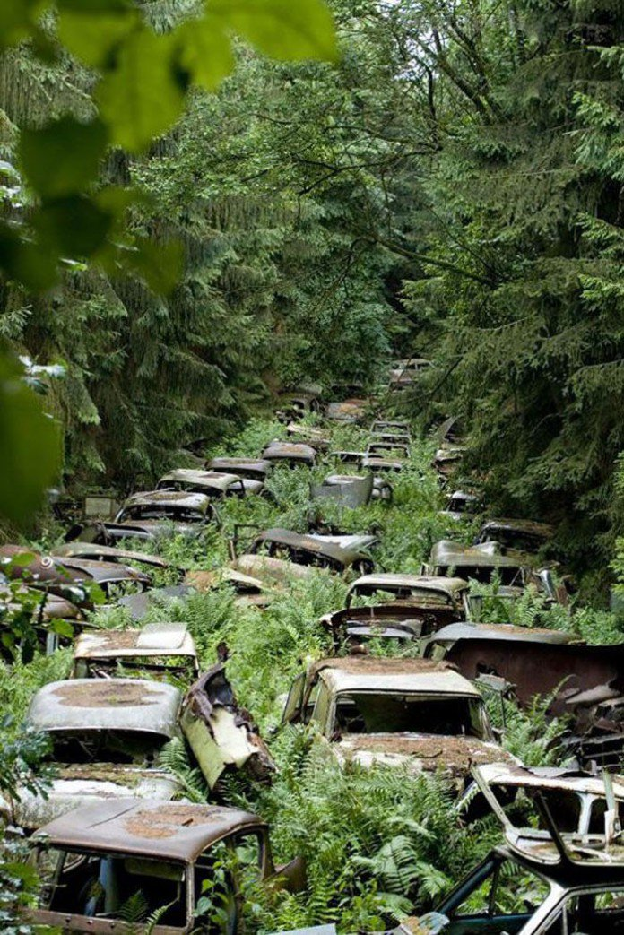
5. Un cimetière de voitures en pleine forêt belge
Cette photo a été prise au cimetière de voitures de Chantillon en Belgique. Ce qui est particulièrement étrange à cet endroit, c’est que les voitures semblent avoir été abandonnées au beau milieu d’un embouteillage géant. Comme si, un beau jour, les conducteurs, lassés d’attendre, avaient tout simplement laissé leur véhicule comme ça, au beau milieu de la route… et que la forêt avait tout simplement repris ses droits. On ne connait pas trop la raison d’une telle situation et les avis divergent : voitures abandonnées par des soldats US avant de rentrer au pays ou bien décharge illégale pour d’autres… on ne le saura jamais.

Slide 26
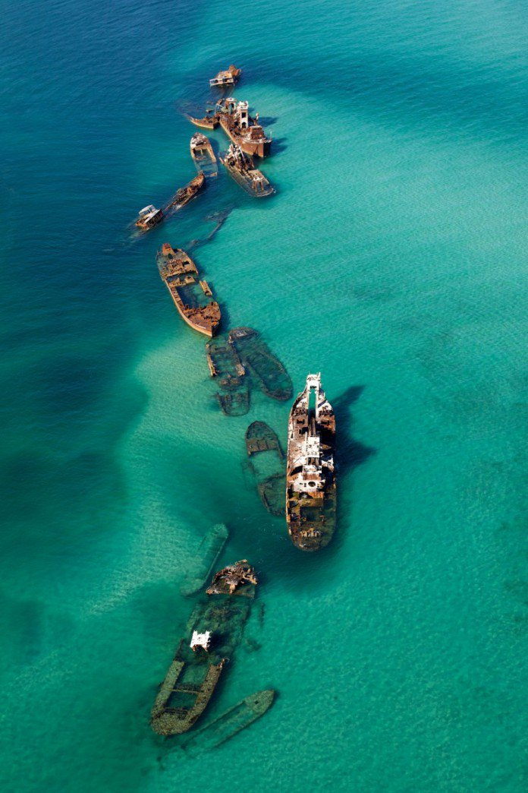
8. Des épaves échouées dans un banc de sable dans le tristement célèbre Triangle des Bermudes
Le Triangle des Bermudes est une zone géographique imaginaire en plein océan atlantique au large des côtes de Floride. D’après la légende, cette zone aurait été le théâtre de nombreuses disparitions de navires et d’avions. Depuis 2013, le Triangle des Bermudes ne fait plus partie des 10 zones les plus dangereuses pour la navigation. Mais… certaines légendes ont la vie dure !

Slide 27
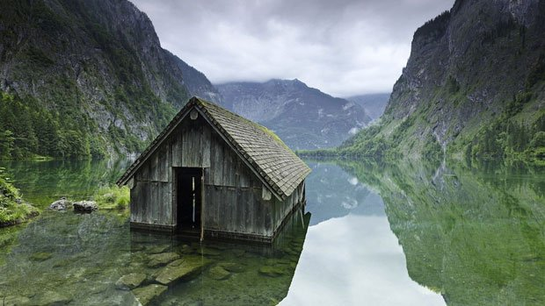
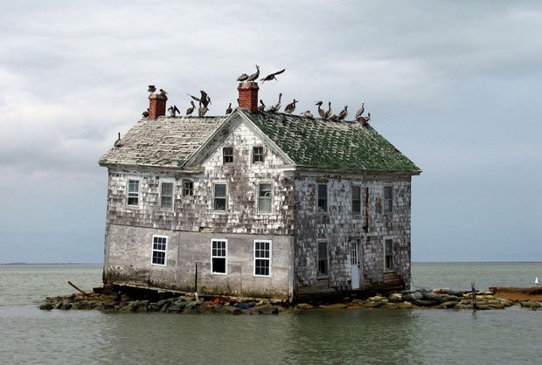
Holland Island est une île de la baie de Chesapeake
11. Une cabane de pêcheur qui prend l’eau en Allemagne

Slide 28
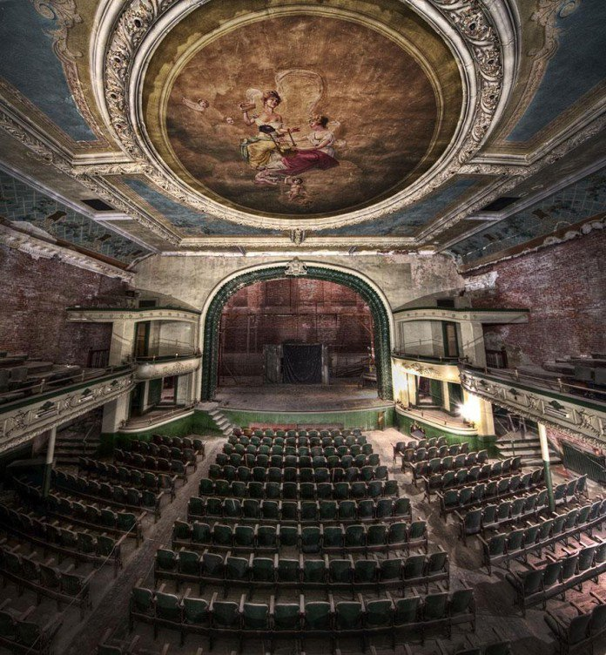
16. L’Orpheum Auditorium de New Bedford, Massachusetts
Situé à New Bedford, Massachusetts, le Orpheum Theater est un vieux théâtre ouvert le 15 avril en 1912 (le même jour que le naufrage du Titanic). Le théâtre est resté ouvert pendant 50 ans. On pouvait même y trouver un stand de tir à l’étage et une salle de bal. De moins en moins fréquenté, il a fermé en 1959 puis a été vendu en 1962. Depuis, celui-ci est fermé au public, en attente de trouver un nouvel usag

Slide 29
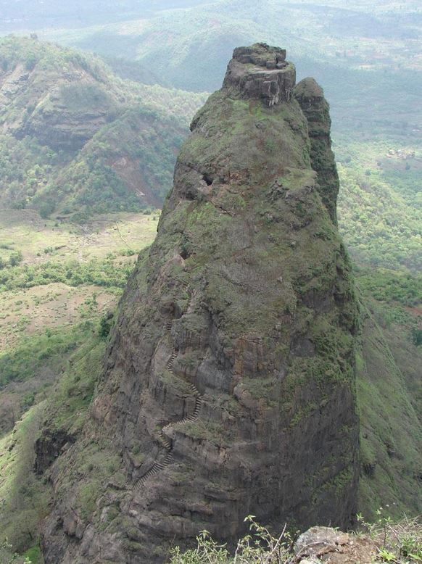

17. Le fort de Kalavantin Durg près de Panvel en Inde
Piton rocheux et ancien fort situé à 40km à l’est de Bombai, le Kalavantin Durg est situé à coté du Pateau de Prabalgad.

Slide 30

21. Częstochowa, un dépôt de train abandonné en Pologne
La ville de Częstochowa faisait partie du Royaume de Prusse depuis la fin du 18e siècle jusqu’à la fin de la Première Guerre Mondiale. Peu après, la ville est devenue l’un des centres industriel de Pologne les plus en vogue. La ville a connu un développement particulièrement important à partir de l’ouverture de la ligne de chemin de fer Varsovie-Vienne qui a ouvert en 1846.

Slide 31
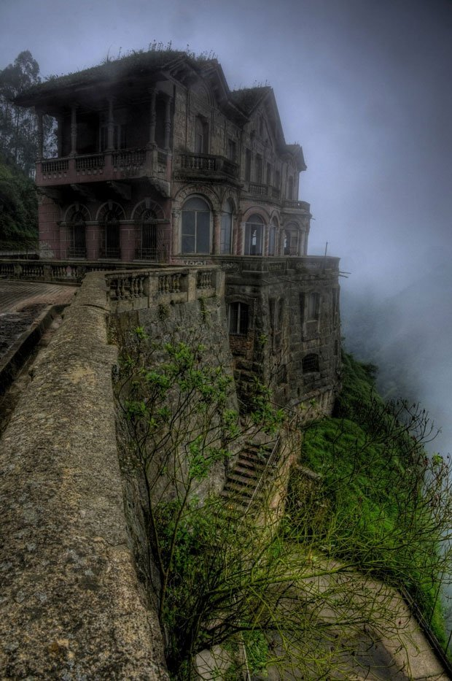
28. L’hôtel del Salto en Colombie
Isolé, immense, froid et perché dans les brumes d’une montagne de Colombie, ce manoir avait comme vocation initiale l’accueil de la haute bourgeoisie colombienne dont il devait même être le symbole. Construit en 1923 par l’architecte Carlos Arturo Tapias, la fréquentation a brutalement chuté et l’hôtel a été délaissé à partir des années 50, jusqu’à connaître l’abandon. La rivière proche qui alimentait la chute d’eau était devenue très polluée et dégageait une odeur pestilentielle puis de multiples accidents mortels inspirés par une légende locale qui disait qu’en sautant des falaises on pouvait se transformer en aigle, ont eu raison de la réputation du lieu abandonné peu de temps après.

Slide 32
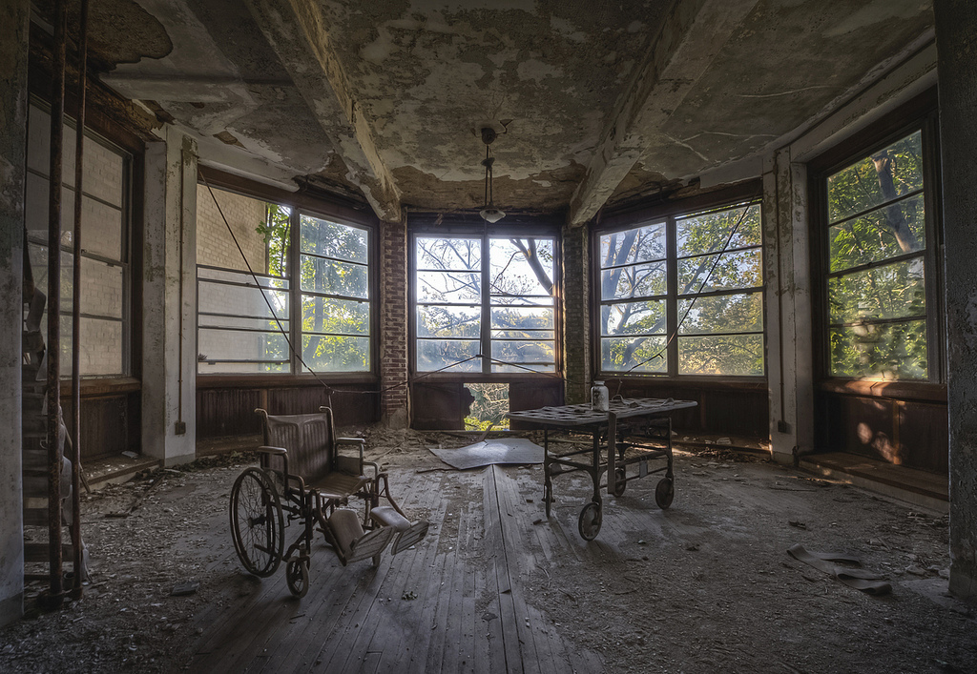
Les photos d'asiles abandonnés de Dan Marbaix

Slide 33
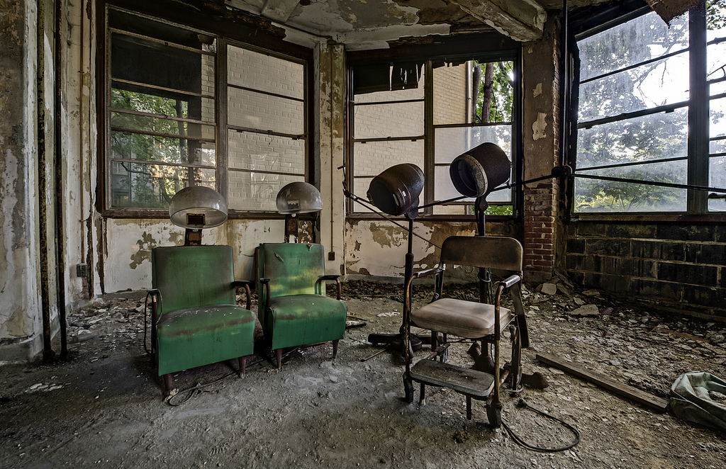

Slide 34
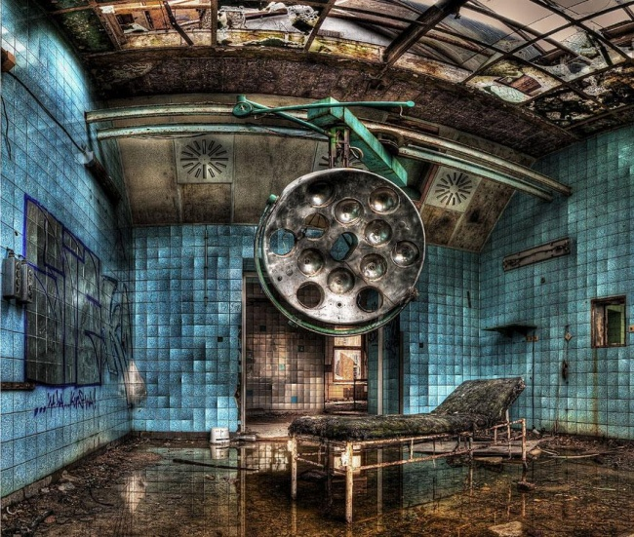
L'hôpital abandonné de Beelitz, Allemagne
La ville de Beelitz se trouve à 40 kilomètres de la capitale allemande. Pendant la Première et la seconde Guerre Mondiale, l'hôpital a été utilisé par les militaires, et en 1916, Adolf Hitler y a été soigné. En 1995, les gens ont abandonné la zone, et depuis sa destruction graduelle a commencé.

Slide 35

A Bientôt !!!
FIN

